Slide 1

Programador Web
Aula ? - Intro à Eng. de Software

Slide 2
Breve introdução a Engenharia de Software
É uma área da engenharia e da computação voltada à especificação, desenvolvimento, manutenção e criação de software, com a aplicação de tecnologias e práticas de gerência de projetos e outras disciplinas, visando organização, produtividade e qualidade.
Notes:
Atualmente, essas tecnologias e práticas englobam linguagens de programação, banco de dados, ferramentas, plataformas, bibliotecas, padrões de projeto de software, processo de software e qualidade de software. Além disso, a engenharia de software deve oferecer mecanismos para se planejar e gerenciar o processo de desenvolvimento de um sistema computacional de qualidade e que atenda às necessidades de um requisitante de software.

Slide 3
Histórico
Meados dos anos 70
“Crise do Software”
Notes:
Crise de software é um termo usado nos primórdios da ciência da computação para a dificuldade de escrever programas de computador úteis e eficientes no tempo necessário. A crise do software deveu-se aos rápidos aumentos no poder do computador e à complexidade dos problemas que não podiam ser resolvidos. Com o aumento da complexidade do software, muitos problemas de software surgiram porque os métodos existentes eram inadequados.

Slide 4
Problemas da Época
Estouro de orçamento
Estouro de prazos
Software ineficiente
Software de baixa qualidade
Não cumprimento dos requisitos
Baixa manutenibilidade do código
Software nunca entregue

Slide 5
Processos de Desenvolvimento de Software
Um conjunto de atividades relacionadas que levam a produção de um software
Um processo de desenvolvimento de software é um processo de divisão do trabalho de desenvolvimento de software em etapas ou subprocessos menores, paralelos ou sequenciais para melhorar o design e o gerenciamento do produto.

Slide 6
Processos de Desenvolvimento de Software
Esses processos são complexos e dependem de alguns fatores:
Produto a ser desenvolvido
Equipe
Recursos
Não existe um processo ideal, ele pode ser adaptado de acordo com o contexto

Slide 7
Atividades Fundamentais
Atividade | Definição
Especificação de Software | As funcionalidade e restrições devem ser definidas
Projeto e Implementação | O software deve ser produzido para atender as especificações
Validação | O software deve ser validado para garantir que atende os requisitos do cliente
Evolução | O software deve evoluir para atender as necessidades de mudança do cliente

Slide 8
Fluxo de Processos
Descreve como são organizadas as atividades metodológicas, bem como as ações e tarefas que ocorrem dentro de cada atividade em relação à sequência de tempo
Pode ser:
linear
iterativo
evolucionário

Slide 9
Fluxo de Processos - Linear
Executa cada atividade em sequência
Cada atividade somente é executada uma vez
Especificação de software
Projeto e Implementação
Validação
Evolução
Notes:
Percebeu-se que esse tipo de fluxo não era tão bom pois:
poderiam ocorrer mudanças nos requisitos
a demora em passar cada fase do início ao fim

Slide 10
Fluxo de Processos - Iterativo
Repete uma ou mais das atividades antes de prosseguir
A repetição pode ocorrer em uma única atividade ou em conjuntos
Especificação de software
Projeto e Implementação
Validação
Evolução

Slide 11
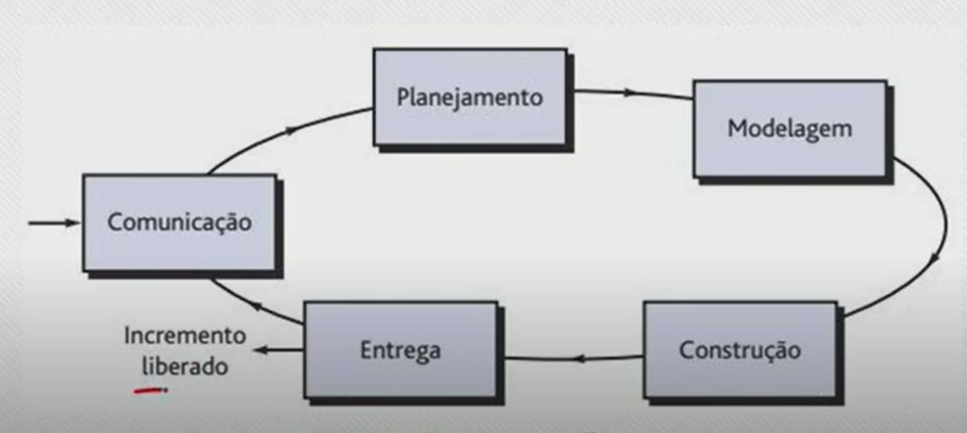
Fluxo de Processos - Evolucionário
Executa de forma circular
Cada volta produz uma versão mais completa

Slide 12
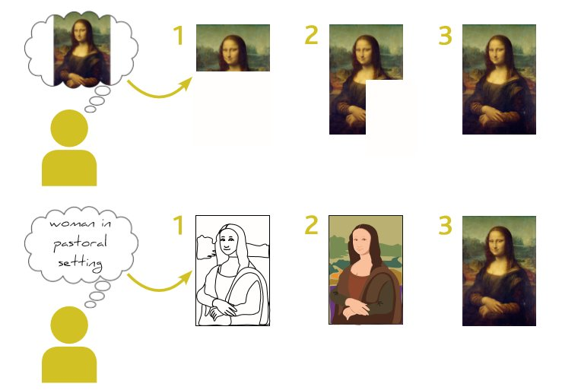
Incremental x Iterativo
Notes:
O modelo incremental – é uma abordagem para o desenvolvimento de software que divide o projeto em pequenas etapas incrementais, com cada etapa resultando em uma versão funcional adicional do software final. Isso permite que o software seja desenvolvido e entregue ao usuário gradualmente ao invés de esperar que todo o projeto esteja completo antes da entrega
O modelo iterativo – é uma abordagem que enfatiza a repetição de ciclos de desenvolvimento, onde cada iteração resulta em uma versão melhorada. A ideia eh a melhora continua do software ao longo do tempo, invés de esperar o final do projeto para corrigir problemas e adicionar novas funcionalidades
Ambos se concentram em entregar valor aos usuários mais cedo possível e permitem que as equipes de dev respondam a mudanças de requisitos ao longo do tempo, além de permitir identificar e resolver problemas mais cedo

Slide 13
Modelo de Processo
É um guia específico para o trabalho de engenharia de software. Ele define o fluxo de todas as atividades, ações e tarefas, o grau de iteração, os artefatos e a organização do trabalho a ser feito
estruturam e ordenam o desenvolvimento

Slide 14
Prototipação
É uma versão inicial de um sistema de software usado para demonstrar conceitos, experimentar opções de projeto e descobrir mais sobre o problema e suas possíveis soluções
Ela pode ser usada como um modelo de processo isolado, mas ela é mais utilizada como uma técnica a ser implementada no contexto de qualquer um dos modelos de processo

Slide 15
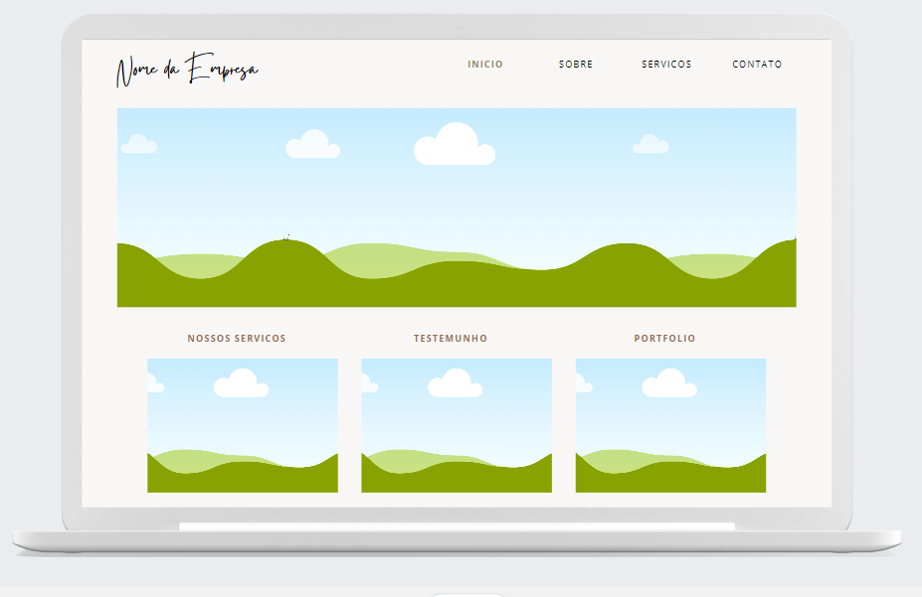
Prototipação
https://www.canva.com/prototypes/
Dica:
Usar frames e caixas de texto

Slide 16
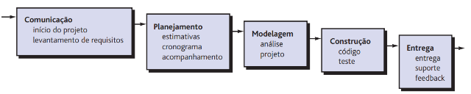
Modelo em Cascata
O modelo cascata é um desdobramento das atividades do projeto em fases sequenciais lineares, onde cada fase depende das entregas da anterior e corresponde a uma especialização de tarefas
Notes:
O modelo cascata, algumas vezes chamado ciclo de vida clássico, sugere uma abordagem sequencial e sistemática para o desenvolvimento de software, começando com a especificação dos requisitos do cliente, avançando pelas fases de planejamento, modelagem, construção e disponibilização, e culminando no suporte contínuo do software concluído
tende a estar entre as abordagens menos iterativas e flexíveis, pois o progresso flui em grande parte em uma direção ("para baixo" como uma cachoeira) através das fases de concepção, iniciação, análise, projeto, construção, teste, implantação e manutenção

Slide 17
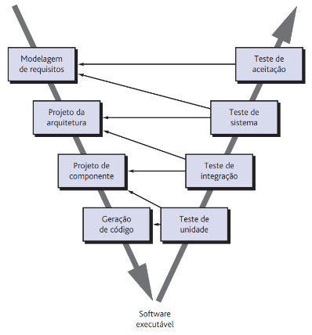
Modelo em V
É uma variação do modelo em cascata
Descreve a relação entre ações de garantia da qualidade e ações associadas a comunicação, modelagem e atividades de construção iniciais.
À medida que a equipe de software desce em direção ao lado esquerdo do V, os requisitos básicos do problema são refinados em representações cada vez mais detalhadas e técnicas do problema e de sua solução.
Notes:
Uma vez gerado o código, a equipe passa para o lado direito do V, basicamente realizando uma série de testes (ações de garantia da qualidade) que validam cada um dos modelos criados à medida que a equipe desce pelo lado esquerdo

Slide 18
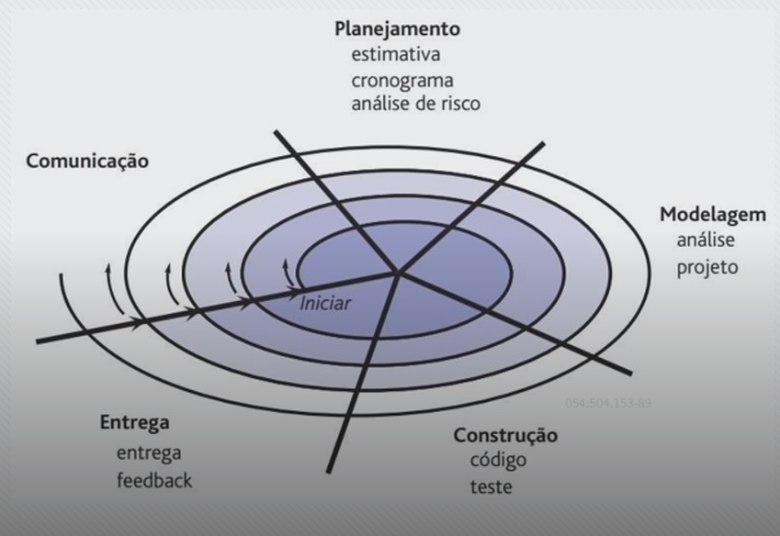
Modelo em Espiral
É um modelo evolucionário que une a natureza iterativa da prototipação aos aspectos sistemáticos e controlados do modelo em cascata
As versões iniciais podem ser um modelo de papel ou protótipo. As últimas são versões cada vez mais completas do sistema
Notes:
ele é expressamente orientado a riscos

Slide 19
Desenvolvimento baseado em Reuso
A maioria dos projetos de software utilizam algum reuso
Isso era feito informalmente independente do processo de desenvolvimento usado.
Mudou nos anos 2000
As abordagens orientadas ao reúso contam com bases de componentes de software reusáveis e um framework de integração para a composição desses componentes
Notes:
geralmente isso acontece informalmente quando as pessoas que trabalham no projeto conhecem ou procuram algum código similar ao necessário. Elas procuram por esse código, modificam conforme a necessidade e integram ao novo código que desenvolveram
framework: Frameworks são estruturas compostas por um conjunto de códigos genéricos que permite o desenvolvimento de sistemas e aplicações. Um framework funciona como uma espécie de template ou modelo que, quando utilizado, oferece certos artifícios e elementos estruturais básicos para a criação de alguma aplicação ou software.

Slide 20

RUP (Processo Unificado da Rational)
É um processo proprietário que fornece técnicas a serem seguidas pelos membros da equipe de desenvolvimento com o objetivo de aumentar a produtividade
Pesquisem mais sobre RUP

